Slide 1
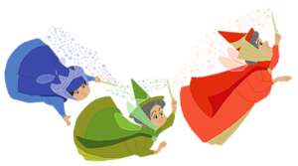
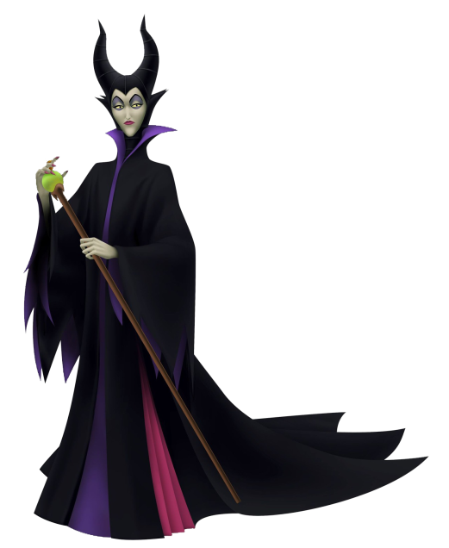
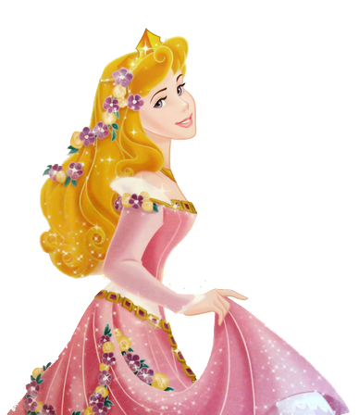
Интерактивный тренажер
«Разбуди принцессу»
http://d22blwhp6neszm.cloudfront.net/21/207499/main.png - 1 слайд
Электронный ресурс подготовлен
учителем МКОУ Заволжского лицея
Голубевой Е.А.

Slide 2
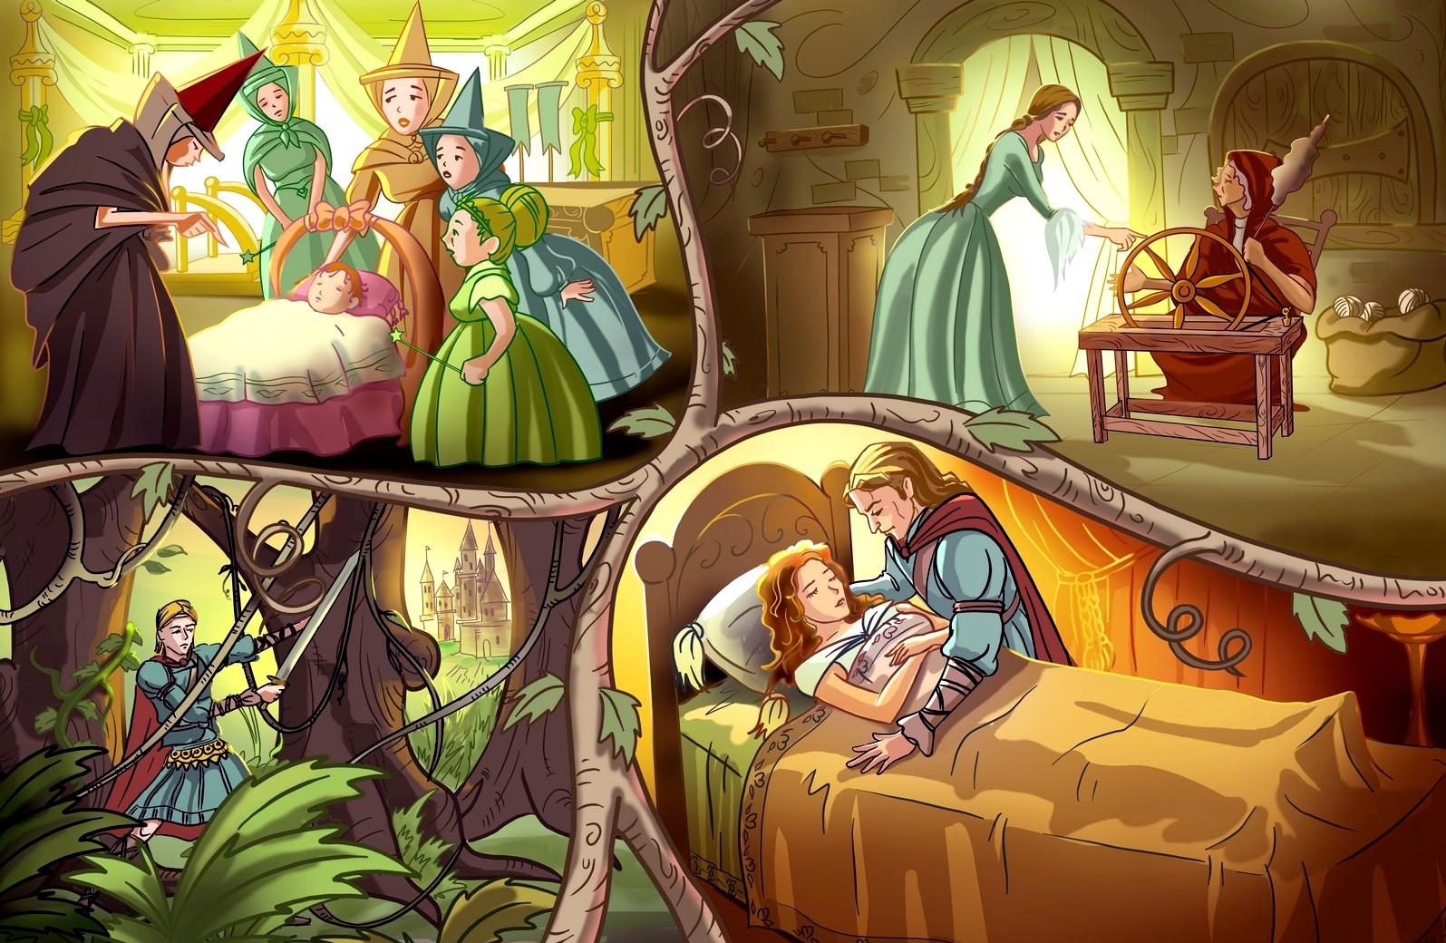
http://d22blwhp6neszm.cloudfront.net/21/207499/main.png - 1 слайд
Notes:
Вступление. Рассказ учителя о сказке «Спящая красавица»

Slide 3
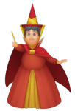
Дорогие ребята!
Предлагаю вам принять участие в интерактивной игре, в которой вы сможете вспомнить страницы сказки «Спящая красавица», а также повторить правописание НЕ с глаголами, существительными и прилагательными.
Цель игры – найти и разбудить принцессу Аврору, на которую было наложено страшное заклятье. Красавец принц вступит в схватку со злом, а три добрые феи будут помогать вам выполнить задания.
Желаю вам успехов!
http://d22blwhp6neszm.cloudfront.net/21/207499/main.png - 1 слайд
Условные обозначения:
- вызов правила
- возврат к правилам
- переход на следующий слайд

Slide 4
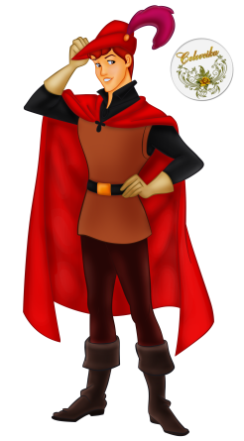
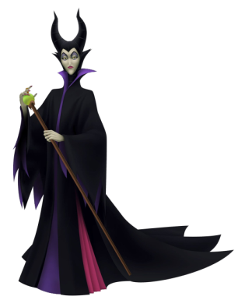
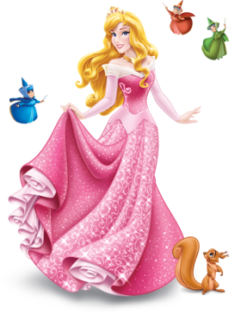
Правила - помощники
http://d22blwhp6neszm.cloudfront.net/21/207499/main.png - 1 слайд
Тест
1 уровень
Тест 2 уровень

Slide 5
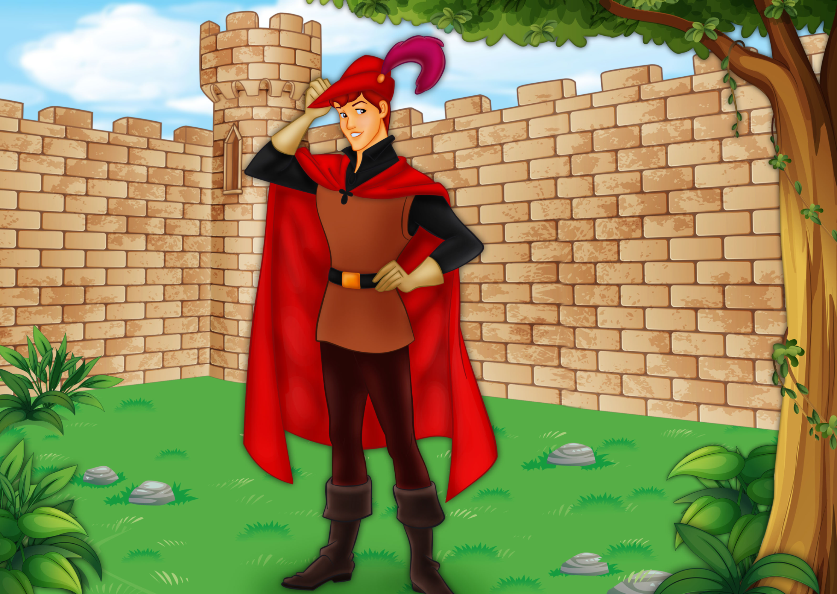
1 уровень
Помоги принцу найти дорогу к Спящей красавице

Slide 6
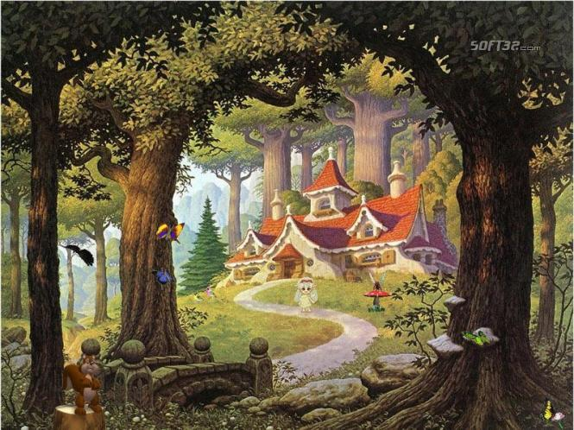
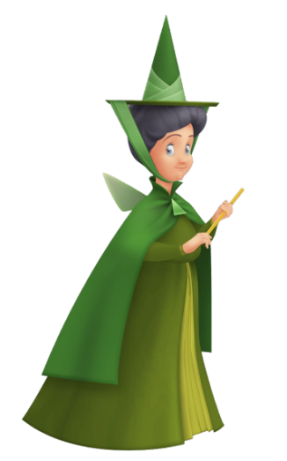
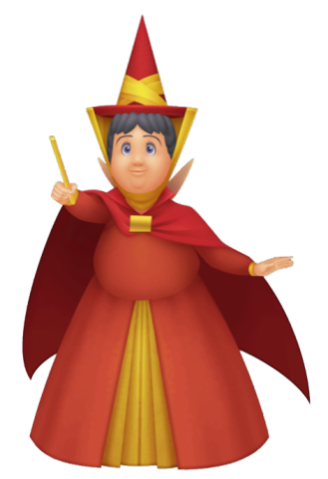
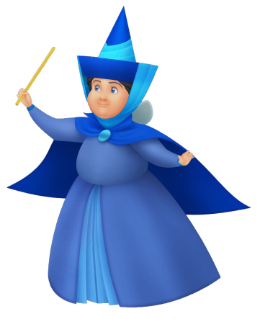
правило
правило
правило
Повторим правила!
Notes:
Нажать на изображение феи – появится правило. Нажать на правило – оно исчезнет.

Slide 7
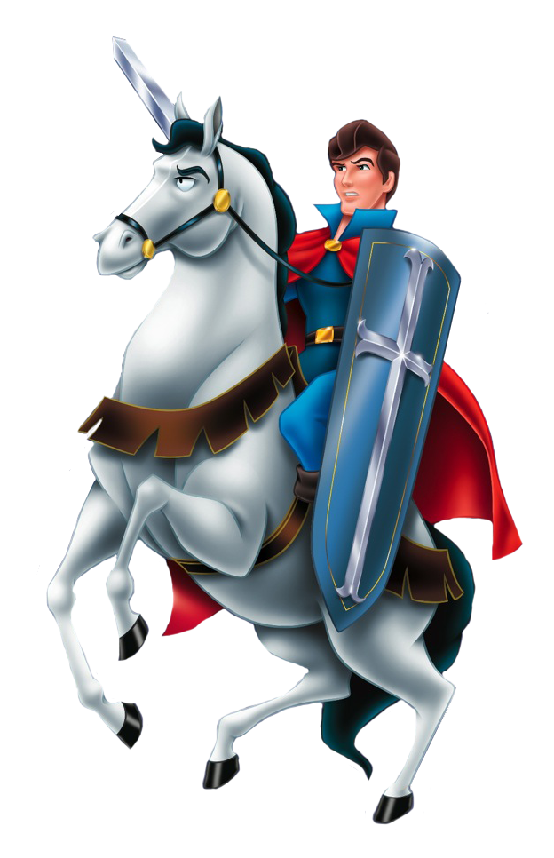
1. В каком варианте ответа
НЕ пишется СЛИТНО?
(НЕ)ВЕРИТЬ
-
(НЕ)СМИРИЛИСЬ
-
(НЕ)УСПОКОЯТСЯ
-
(НЕ)ГОДОВАЛИ
+

Slide 8
3. В каком варианте ответа
НЕ пишется РАЗДЕЛЬНО?
(НЕ)ДОБРО, А ЗЛО
+
(НЕ)ПОГОДА
-
(НЕ)НАСТЬЕ
-
(НЕ)ПРАВДА
-

Slide 9
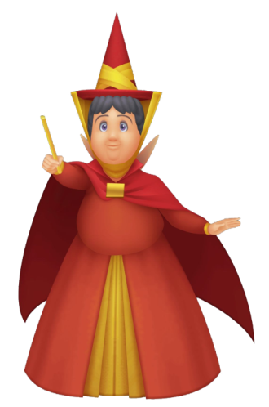
3. В каком варианте ответа
НЕ пишется СЛИТНО?
ВОВСЕ (НЕ)ДОБРЫЕ
-
(НЕ)ЛЕГКИЙ, А ТРУДНЫЙ
-
(НЕ)ДОБРАЯ
+
НИЧУТЬ (НЕ)УСТАЛЫЙ
-

Slide 10
4. В каком варианте ответа НЕ с существительным пишется слитно?
(НЕ)ДОБРАТЬСЯ
-
(НЕ)ТЕРПЕЛИВЫЙ
-
(НЕ)ТЕРПЕНИЕ
+
(НЕ)ЛЕГКИЙ
-

Slide 11
5. В каком варианте ответа
НЕ с глаголом пишется слитно?
(НЕ)БЛИЗКИЙ, А ДАЛЕКИЙ
-
(НЕ)ПРОХОДИМЫЙ
-
(НЕ)ПРОБУДНЫЙ
-
(НЕ)ДОУМЕВАТЬ
+

Slide 12
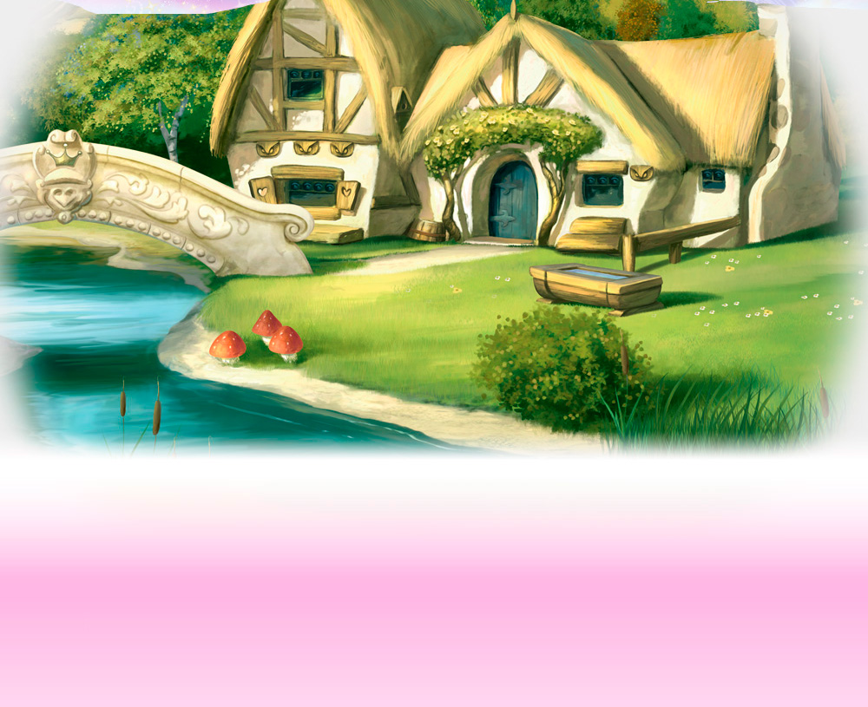
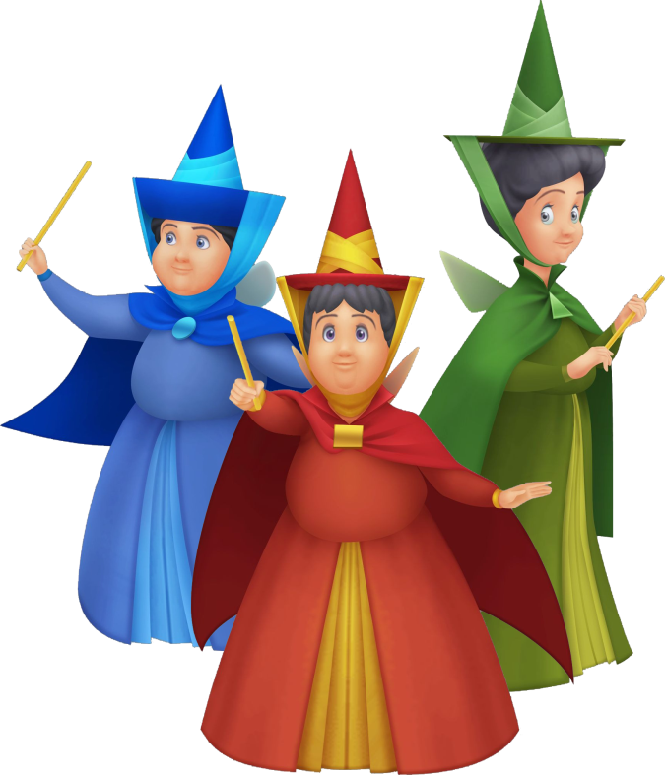
Первое задание выполнено!
Ты помог принцу найти дорогу в непроходимом лесу и отыскать принцессу Аврору.

Slide 13
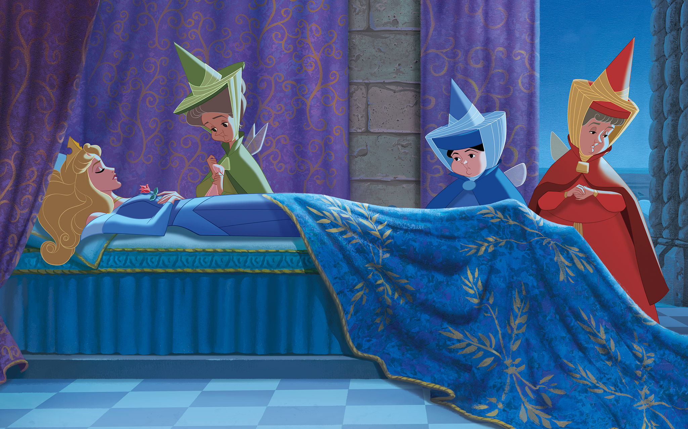
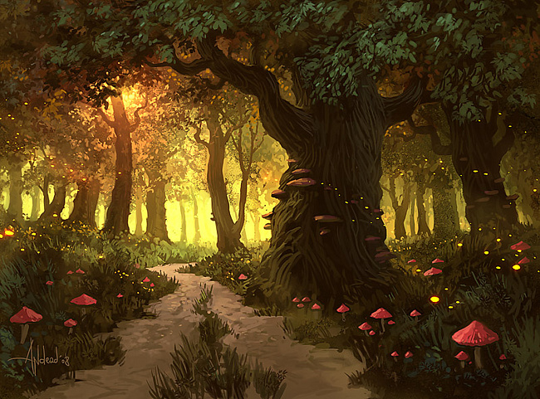
2 уровень
На втором уровне тренажера вы должны помочь принцу освободить принцессу Аврору от злых чар. Для этого вы должны кликнуть по одной из волшебных палочек. Если ответ правильный, то чары будут постепенно разрушаться, если ответ неверный, то и заклятье становится более сильным. В этом случае вы возвращаетесь в начало тренажера. И как всегда феи помогут вам справиться с заданием.
Теперь помоги принцу разрушить злые чары колдуньи

Slide 14
НЕ с сущ.
НЕ с прил.
НЕ с глаг.
Notes:
Нажать на фею – появится правило. Нажать на правило – оно исчезнет.

Slide 15
раздельно
слитно
НЕ
ЛЕПЫЙ

Slide 16
раздельно
слитно
НЕ
СЧАСТЬЕ

Slide 17
раздельно
слитно
НЕ
СЧАСТЬЕ, А ГОРЕ

Slide 18
раздельно
слитно
НЕ
НОВЫЙ, А СТАРЫЙ

Slide 19
раздельно
слитно
НЕ
ПОЛУЧАЕТСЯ

Slide 20
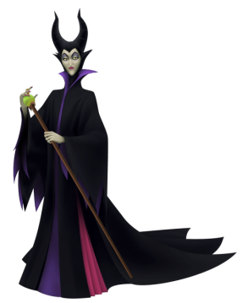
раздельно
слитно
НЕ
НАВИДЕТЬ

Slide 21
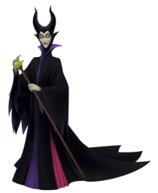
раздельно
слитно
НИЧУТЬ НЕ
ПРОСТОЕ

Slide 22
раздельно
слитно
НЕ
ОТЧАИВАЛИСЬ

Slide 23
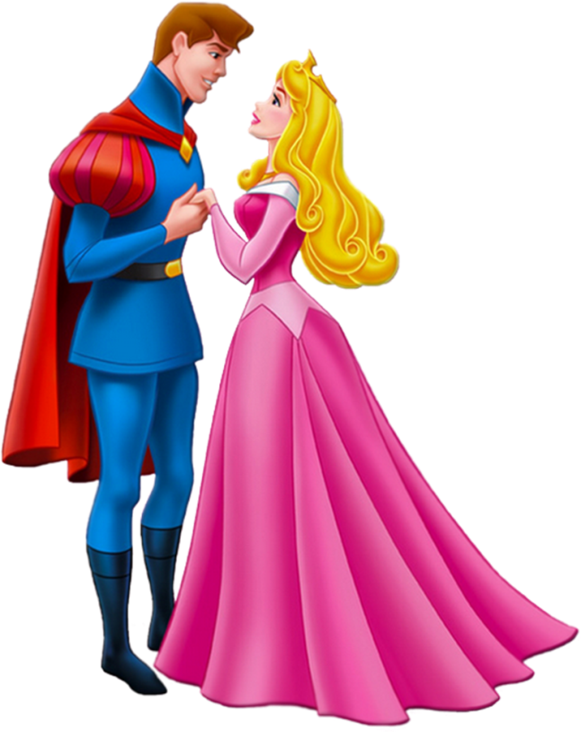
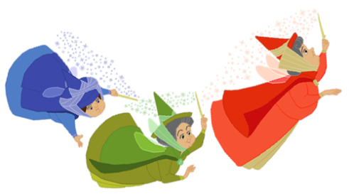
И пали злые чары колдуньи. Принцесса пробудилась от долгого сна.
Любовь победила зло и ненависть!

Slide 24
